Slide 1
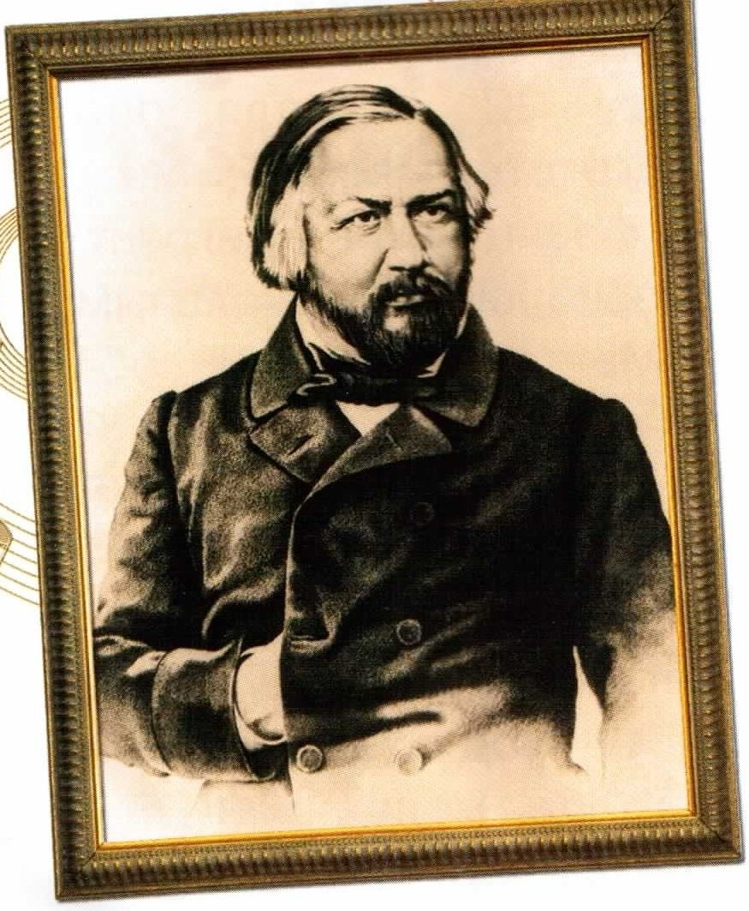
Михаил Иванович Глинка Годы жизни 1804-1857 г
Составила М.А.Булыгина учитель музыки

Slide 2
Детство композитора
Родился М.И Глинка в селе Новоспасском – сказочно красивом уголке Смоленской губернии, расположенном на берегу реки Десна.
Здесь он прожил 12 лет, а затем вместе с родителями переехал в Петербург.

Slide 3
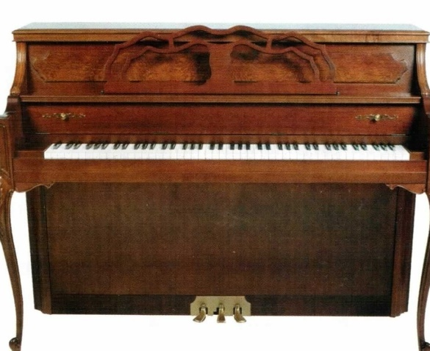
Первые шаги как композитора
С детства обучался игре на скрипке и фортепиано. В Петербурге усиленно занимался музыкой, участвовал в концертах, писал свои первые музыкальные произведения.

Slide 4
В 1830-1834 годах Глинка живет за границей
В 26 лет Глинка выезжает за границу. Живет в Германии, Австрии, Италии. Там он знакомится с культурой этих стран, музыкой обычаями.

Slide 5
Первая опера Глинки «Жизнь за царя»
Вернувшись на родину он пишет знаменитую героическую оперу»Жизнь за царя»(1836 г).
Главным героем оперы был легендарный народный герой Иван Сусанин.

Slide 6
Опера рисует обычного крестьянина ценой своей жизни который спас Россию от польских интервентов. Согласившись показать им дорогу на Москву он завел поляков в дремучий лес, погиб сам и погубил войско польское.

Slide 7
Опера «Иван Сусанин»
«Давайте отрежем Сусанину ноги» так сказали поляки поняв, что они уже не смогут выбраться из суровых сибирских лесов.
Так простой крестьянин И.Сусанин стал символом героизма и мужества русского народа в опере М.И.Глинки.
Опера имела огромный успех у простого народа. Но царь посмотрев оперу удалился. Ему не понравилось, что в опере главным действующим лицом был простой крестьянин.

Slide 8
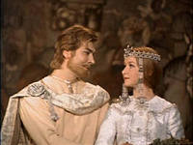
Опера «Руслан и Людмила»
Через 4 года он пишет известную оперу «Руслан и Людмила»по одноименному произведению А.С.Пушкина

Slide 9
«Руслан и Людмила»
У лукоморья дуб зеленый
Златая цепь на дубе том…
И днём и ночью кот ученый
Все ходит по цепи кругом…
Так начинается сказка «Руслан и Людмила»

Slide 10
Руслан и трое богатырей отправляются на поиски Людмилы в неведомое царство злого волшебника Черномора, который унес её в своё царство.И по велению царя, тот кто первым освободит Людмилу от злого колдуна станет её мужем.

Slide 11
Много трудных дорог преодолеет храбрый Руслан. Злая волшебница Наина будет мешать ему. Трусливый богатырь Фарлаф отрубит спящему Руслану голову по велению Наины, чтобы завладеть Людмилой.
Но добрый волшебник Финн принесет живую и мертвую воду. И вновь Руслан поедет на поиски своей суженой Людмилы.

Slide 12
Марш Черномора
Черномор – злой карлик. Вся сила его заключена в его длинной бороде.
Никто не мог его победить.
И вот Руслан решил вступить с ним в неравную схватку.

Slide 13
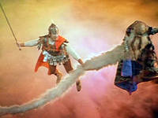
Руслан отрезает бороду Черномору.

Slide 14
Опера заканчивается великим пиром.

Slide 15
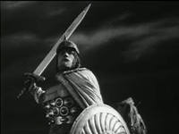
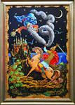
В сороковых годах композитор несколько лет живет в Испании. Он собирает народные песни, изучает нравы и обычаи страны. Там он пишет «Арагонская хота», «Воспоминания о летней ночи в Мадриде», они пронизаны темпераментными мелодиями и ритмами народной музыки.

Slide 16
М.И.Глинка написал более 80 произведений для голоса и фортепиано романсы, арии,песни.
Различные симфонические произведения. Его «Патриотическая песня» из оперы «Жизнь за царя» с 1991 по 2000 год являлась официальным гимном Российской Федерации

Slide 17
Романс Глинки «Жаворонок»
Его романсы на стихи известных русских поэтов А.С.Пушкина, М.Ю.Лермонтова отличаются чувственностью и неповторимой лиричностью

Slide 18
М.И.Глинка считается основоположником русской классической музыки. Знаменитый композитор писал оперы, в которых правдиво отражалась жизнь народа.
Скончался композитор в 53 года от тяжелой болезни.

Slide 19
Вопросы.
1.Назовите оперы композитора.
2.Как звали злого колдуна-карлика в опере «Руслан и Людмила?
3.Какие произведения кроме опер писал композитор?
Жизнь за царя,
Руслан и Людмила.
Черномор
Песни, романсы.

